Slide 4
(Tiết 1)

Slide 5
Yêu cầu cần đạt
- Nhận biết được cách thu thập, phân loại, ghi chép số liệu thống kê (trong một số tình huống đơn giản) theo các tiêu chí cho trước.
Đọc và mô tả được các số liệu ở dạng bảng.
Nêu được một số nhận xét đơn giản từ bảng số liệu.

Slide 7
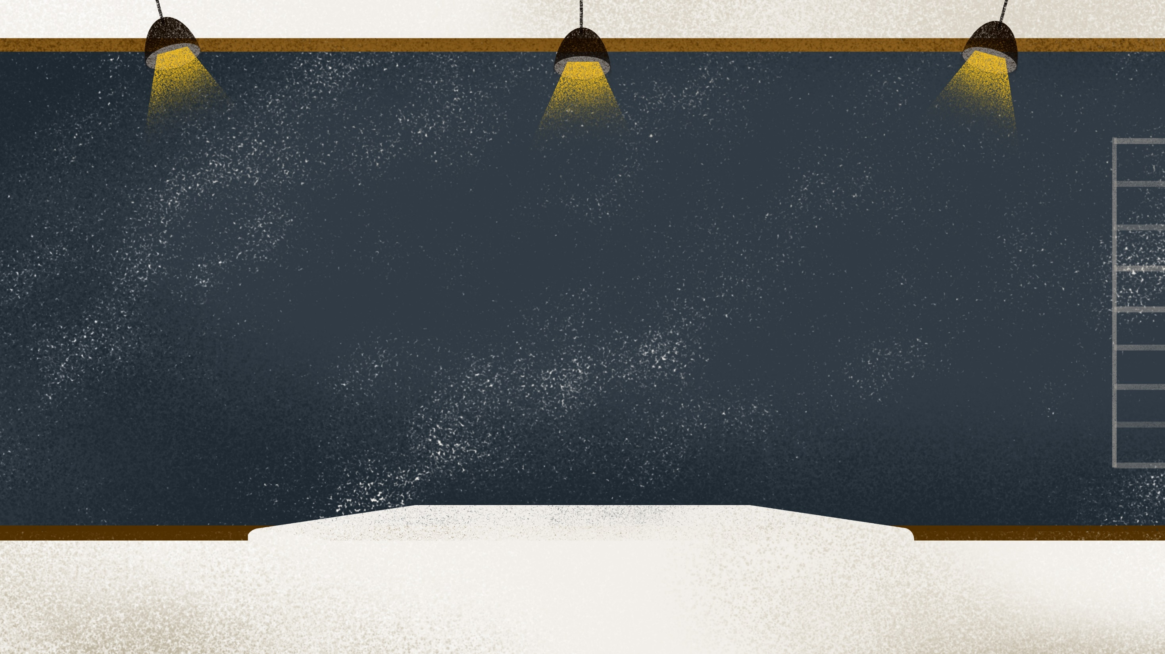
Để kiểm đếm các đồ vật trong lớp học và ghi chép số liệu của từng loại thì chúng ta cần làm gì ?
Quan sát xem có những đồ vật nào, đếm và ghi chép lại số lượng của từng loại đồ vật.

Slide 8
Còn với những trận đấu bóng đá, bóng rổ… thì sao ? Chúng ta làm như thế nào để ghi nhớ kết quả của một trận đấu?

Slide 9
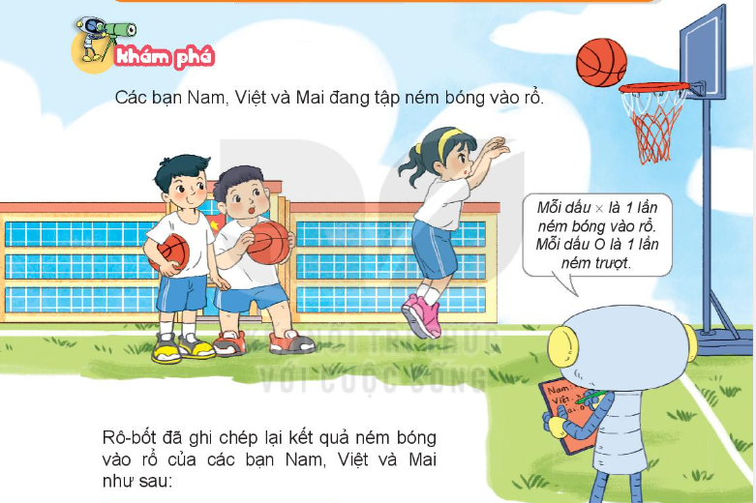

Slide 10
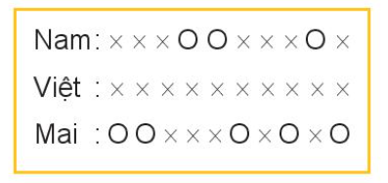
Rô – bốt đã ghi chép lại kết quả ném bóng vào rổ của các bạn Nam, Việt, Mai như sau:
Vậy là Nam có 7 lần, Việt có 10 lần và Mai có 5 lần đưa bóng vào rổ.
Rô – bốt dùng các dấu X và O để ghi lại kết quả.
Với mỗi lần một bạn đưa bóng vào rổ thành công, Rô – bốt sẽ viết 1 dấu X vào hàng ghi tên bạn đó. Mỗi dấu X là một lần đưa bóng vào rổ.
Với mỗi lần một bạn ném trượt, Rô – bốt viết một dấu O vào hàng ghi tên bạn đó. Mỗi dấu O là một lần ném trượt.
Rồi dựa vào số dấu X, Rô – bốt sẽ biết được số lần đưa bóng vào rổ của mỗi bạn.

Slide 12
1
Để thực hiện kế hoạch nhỏ của lớp, các bạn lớp 3A đã góp một số đồ dùng học tập với số lượng được ghi chép lại như sau:
a) Các bạn lớp 3A đã góp những loại đồ dùng học tập nào?
b) Các bạn đã góp được bao nhiêu đồ vật mỗi loại?
c) Trong số đồ vật góp được, đồ vật nào có nhiều nhất? Đồ vật nào có ít nhất?
a) Các bạn lớp 3A đã góp vở, bút chì, bút mực.
Các bạn lớp 3A đã góp được 18 quyển vở, 29 cái bút chì, 6 cái bút mực.
Các bạn lớp 3A đã góp bút chì nhiều nhất, bút mực ít nhất.

Slide 13
2
Quan sát, phân loại, đếm và ghi chép số lượng đồ vật trong phòng học theo dạng hình tròn, hình tam giác, hình vuông. Cho biết dạng hình nào có nhiều nhất, dạng hình nào có ít nhất.
Có bao nhiêu đồ vật dạng hình tròn?
Có bao nhiêu đồ vật dạng hình tam giác?
Có bao nhiêu đồ vật dạng hình vuông?
Trong số đồ vật đó, đồ vật nào có nhiều nhất, đồ vật nào có ít nhất?

Slide 14
TRÒ CHƠI

Slide 15
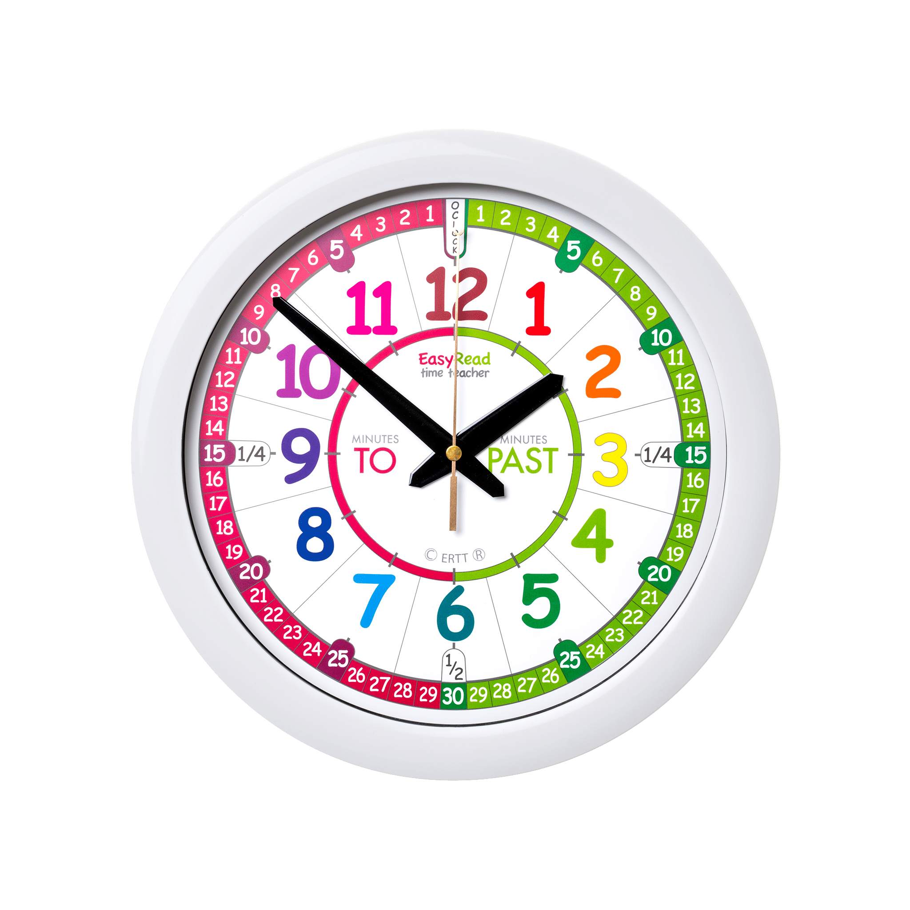
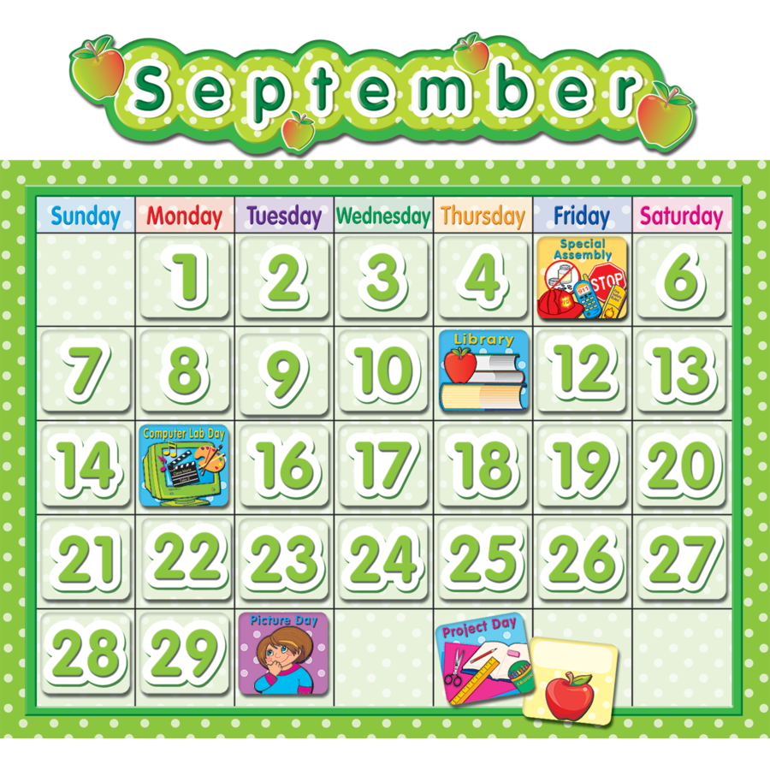
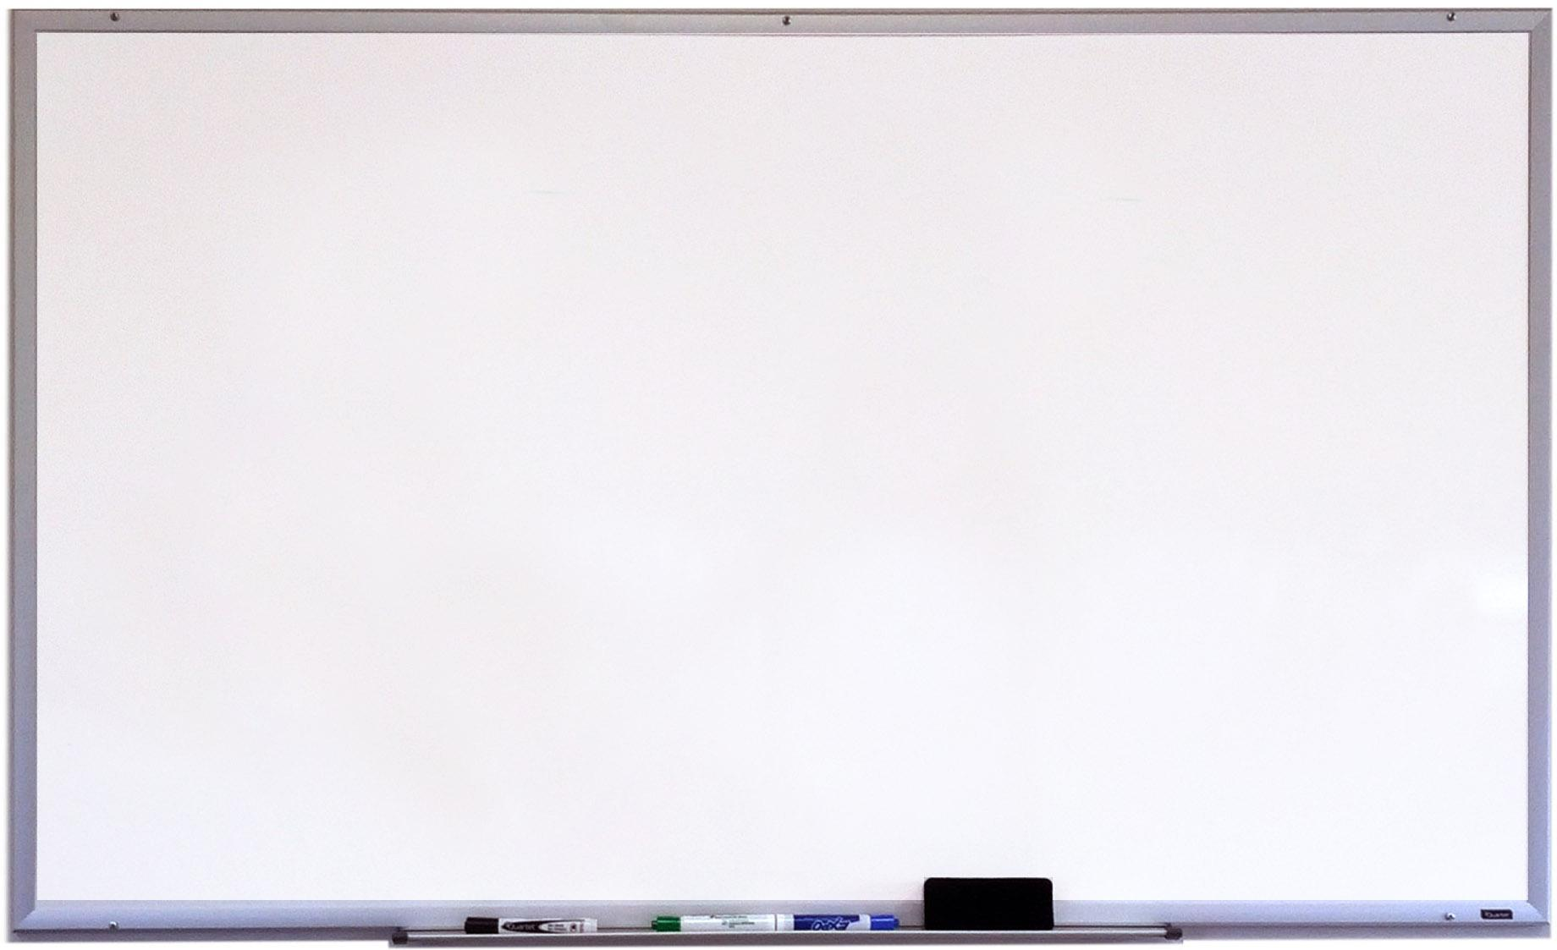

Slide 16
Thổi các bạn nữ đứng lên bục giảng xếp thành một hàng.

Slide 17
Thổi các bạn nam đứng lên bục giảng nắm tay nhau thành vòng tròn

